Slide 1

Activity概述
Activity的中文意思是活动。在Android中，Activity代表手机屏幕的一屏，或是平板电脑中的一个窗口。它是Android应用的重要组成单元之一，提供了和用户交互的可视化界面。
在Activity的生命周期中，以下4个重要的状态。
状态 | 描述
活动状态 | 当前Activity位于Activity栈顶，用户可见，并且可以获得焦点
暂停状态 | 失去了焦点的Activity，仍然可见，但是在内存低的情况下，它不能被系统killed（杀死）
停止状态 | 该Activity被其他Activity所覆盖，不可见，但是它仍然保存所有的状态和信息，不过，当内存低的情况下，它将要被系统killed（杀死）
销毁状态 | 该Activity结束，或Activity所在的Dalvik进程被结束

Slide 2
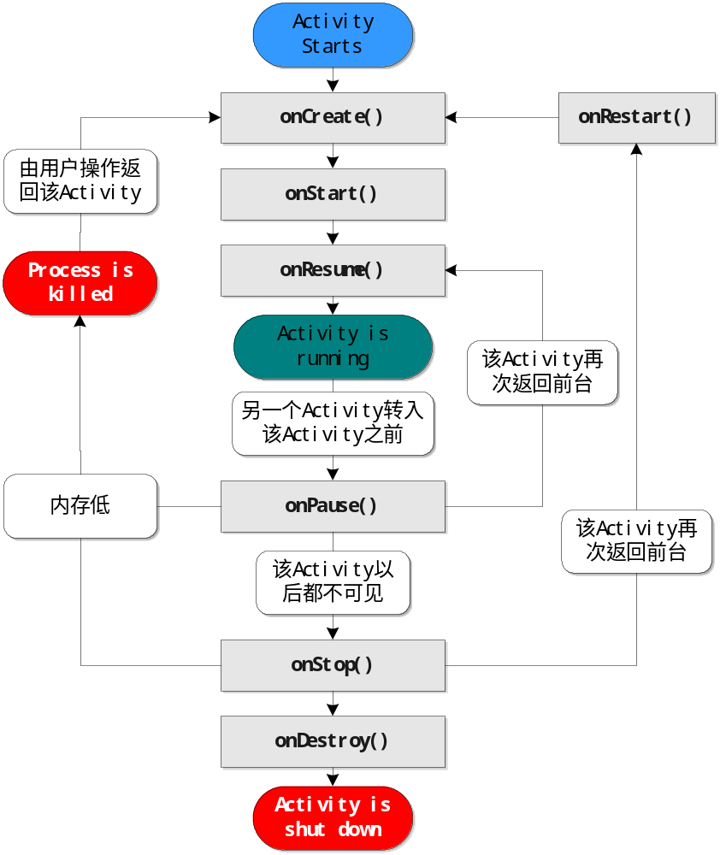
Activity的生命周期及回调方法

Slide 3
Thank you
还有什么疑问可以到www.mrbccd.com提出
也可以以发送邮件到 mingrisoft@mingrisoft.com

